Slide 1

PORTFOLIO
남소연

Slide 2

CONTENTS
001
기획 의도
002
개발 환경
003
요구사항 정의서
004
UI 설계
005
DB 설계
006
주요 기술 상세

Slide 3
Part 1.
기획 의도

Slide 4
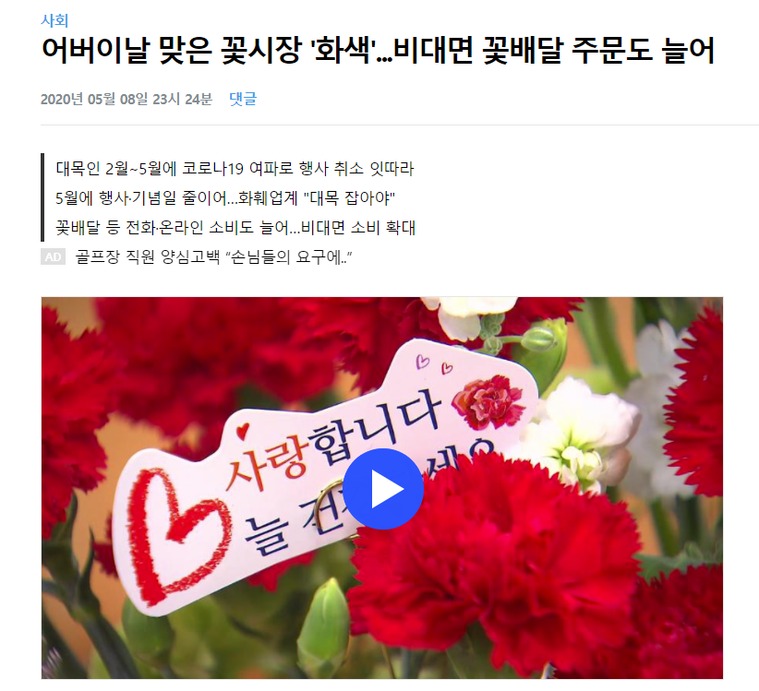
1
기획 의도
최근에 비대면이 각광받으며 온라인 쇼핑몰로
진출하는 분야가 다양해지고 있습니다.
평소에 자주 이용하던 꽃시장을 소재로 삼아
그동안 배웠던 걸 할 수 있는만큼 활용하여
하나의 웹 홈페이지로 제작해보았습니다.

Slide 5
Part 2.
개발 환경

Slide 6
2
개발 환경
소프트웨어
하드웨어
서버
JAVA 1.8
Apache Tomcat v8.5
MySQL(Workbench 8.0 CE)
Spring Framework
Eclipse
HTML5
CSS
Jquery
OS : Window 10 Home
CPU : Intel(R) Core(™) i5-4690 CPU @ 3.50GHz
RAM : 8GB
SSD : 500GB
클라이언트
OS : Window 10 Home
CPU : Intel(R) Core(™) i5-4690 CPU @ 3.50GHz
RAM : 8GB
SSD : 500GB

Slide 7
Part 3.
요구사항 정의서

Slide 8
3
요구사항 정의서
 | ID | 이름 | 내용 | 유형 | 우선순위 | 중요도 | 전제조건 | 수용 여부
로그인 | F-001 | 로그인 | 로그인 페이지로 이동한다. | 비기능 | 필수 | 상 | 적절 | 수락
 | F-002 | 로그인 확인 | 로그인 하려는 사용자가 DB에 존재하는지 확인한다. | 비기능 | 필수 | 상 | 적절 | 수락
회원가입 | F-003 | 회원가입 | 회원가입 페이지로 이동한다. | 비기능 | 필수 | 상 | 적절 | 수락
 | F-004 | 비밀번호 중복확인 | F-002에서 비밀번호 / 비밀번호 확인을 한다. | 비기능 | 필수 | 상 | 적절 | 수락
 | F-005 | 회원가입 | F-002에서 입력한 내용을 토대로 회원가입을 한다. 입력한 정보는 DB에 저장된다. | 기능 | 필수 | 상 | 적절 | 수락
헤더 | F-006 | 로그인 여부 | F-001, F-006을 지나 로그인이 성공했을 경우 메인 헤더의 메뉴에 ‘마이 페이지 / 장바구니 / 로그아웃’ 기능이 생성된다. | 비기능 | 필수 | 상 | 적절 | 수락
 | F-007 | 메인 로고 | 로고를 누르면 맨 처음 메인 페이지로 이동한다. | 비기능 | 필수 | 상 | 적절 | 수락
 | F-008 | 정기구독 | 정기구독 페이지로 이동한다. | 비기능 | 필수 | 상 | 적절 | 수락
 | F-009 | 꽃다발 | 꽃다발 페이지로 이동한다. | 비기능 | 필수 | 상 | 적절 | 수락
 | F-010 | 이벤트 | 이벤트 페이지로 이동한다. | 비기능 | 필수 | 상 | 적절 | 수락
 | F-011 | 정기구독 | 정기구독 페이지로 이동한다. | 비기능 | 필수 | 상 | 적절 | 수락
메인 페이지 | F-012 | 추천 상품 | 메인에 추천 상품 리스트를 띄운다. | 비기능 | 필수 | 중 | 적절 | 보류
 | F-013 | 구매순 상품 | 메인에 구매순서대로 상품 리스트를 띄운다. | 비기능 | 필수 | 중 | 적절 | 보류

Slide 9
 | ID | 이름 | 내용 | 유형 | 우선순위 | 중요도 | 전제조건 | 수용 여부
메인 페이지 | F-014 | SNS 연동 | SNS 페이지로 이동한다. | 비기능 | 필수 | 상 | 적절 | 수락
하단 페이지 | F-015 | 공지사항 | 공지사항 페이지로 이동한다. | 비기능 | 필수 | 상 | 적절 | 수락
 | F-016 | 고객센터 | 고객센터 페이지로 이동한다. | 비기능 | 필수 | 상 | 적절 | 수락
 | F-017 | 회사정보 | 회사정보 페이지로 이동한다. | 비기능 | 필수 | 상 | 적절 | 수락
정기구독 | F-018 | 신청 페이지 | 정기구독 신청 폼으로 이동한다. | 비기능 | 필수 | 상 | 적절 | 수락
 | F-019 | 정기구독 폼 | 입력한 정보를 DB에 저장한다. | 기능 | 필수 | 상 | 적절 | 수락
이벤트 | F-020 | 이벤트 페이지 | 현재 진행중인 이벤트 페이지로 이동한다. | 비기능 | 필수 | 상 | 적절 | 수락
주문제작 | F-021 | 주문제작 페이지 | 주문제작 신청 폼으로 이동한다. | 비기능 | 필수 | 상 | 적절 | 수락
 | F-022 | 주문제작 폼 | 입력한 정보를 DB에 저장한다. | 기능 | 필수 | 상 | 적절 | 수락
꽃다발 | F-023 | 상품 리스트 | DB에 저장된 상품 리스트를 불러온다. | 비기능 | 필수 | 상 | 적절 | 수락
 | F-024 | 상품 상세 | 상품에 대한 상세한 정보 페이지로 이동한다. | 비기능 | 필수 | 상 | 적절 | 수락
 | F-025 | 상품 주문 | 상품을 주문한다. | 비기능 | 필수 | 상 | 적절 | 보류
관리자 | F-026 | 회원 관리 | 가입한 회원 리스트를 불러온다. | 비기능 | 필수 | 상 | 적절 | 수락
 | F-027 | 주문 관리(구독) | 구독 신청을 한 리스트를 불러온다. | 비기능 | 필수 | 상 | 적절 | 수락
 | F-028 | 구독 관리 | 구독한 사람들의 상세 정보를 불러온다. | 비기능 | 필수 | 상 | 적절 | 수락
 | F-029 | 주문 관리(주문) | 주문제작의 리스트를 불러온다. | 비기능 | 필수 | 상 | 적절 | 수락
 | F-030 | 주문 관리 | 주문의 상세 정보를 불러온다. | 비기능 | 필수 | 상 | 적절 | 수락
 | F-031 | 주문 삭제 | 완료한 주문을 삭제한다. | 기능 | 필수 | 상 | 적절 | 수락

Slide 10
 | ID | 이름 | 내용 | 유형 | 우선순위 | 중요도 | 전제조건 | 수용 여부
관리자 | F-032 | 상품 관리 | 등록된 상품 리스트를 불러온다. | 비기능 | 필수 | 상 | 적절 | 수락
 | F-033 | 상품 상세 | 상품에 관한 상세 페이지로 이동한다. | 비기능 | 필수 | 상 | 적절 | 수락
 | F-034 | 상품 수정 | 상품에 대한 정보를 수정한다. | 기능 | 필수 | 상 | 적절 | 수락
 | F-035 | 상품 등록 | 이미지와 함께 상품을 등록한다. | 기능 | 필수 | 상 | 적절 | 수락
 | F-036 | 상품 삭제 | 상품을 리스트에서 삭제한다. | 기능 | 필수 | 상 | 적절 | 수락
사용자 | F-037 | 개인정보 | 개인정보 페이지로 이동한다. | 비기능 | 필수 | 상 | 적절 | 수락
 | F-038 | 개인정보 수정 | 개인정보를 수정한다. | 기능 | 필수 | 상 | 적절 | 수락
 | F-039 | 회원탈퇴 | 해당 웹에서 탈퇴한다. | 기능 | 필수 | 상 | 적절 | 수락

Slide 11
Part 4.
UI 설계

Slide 12
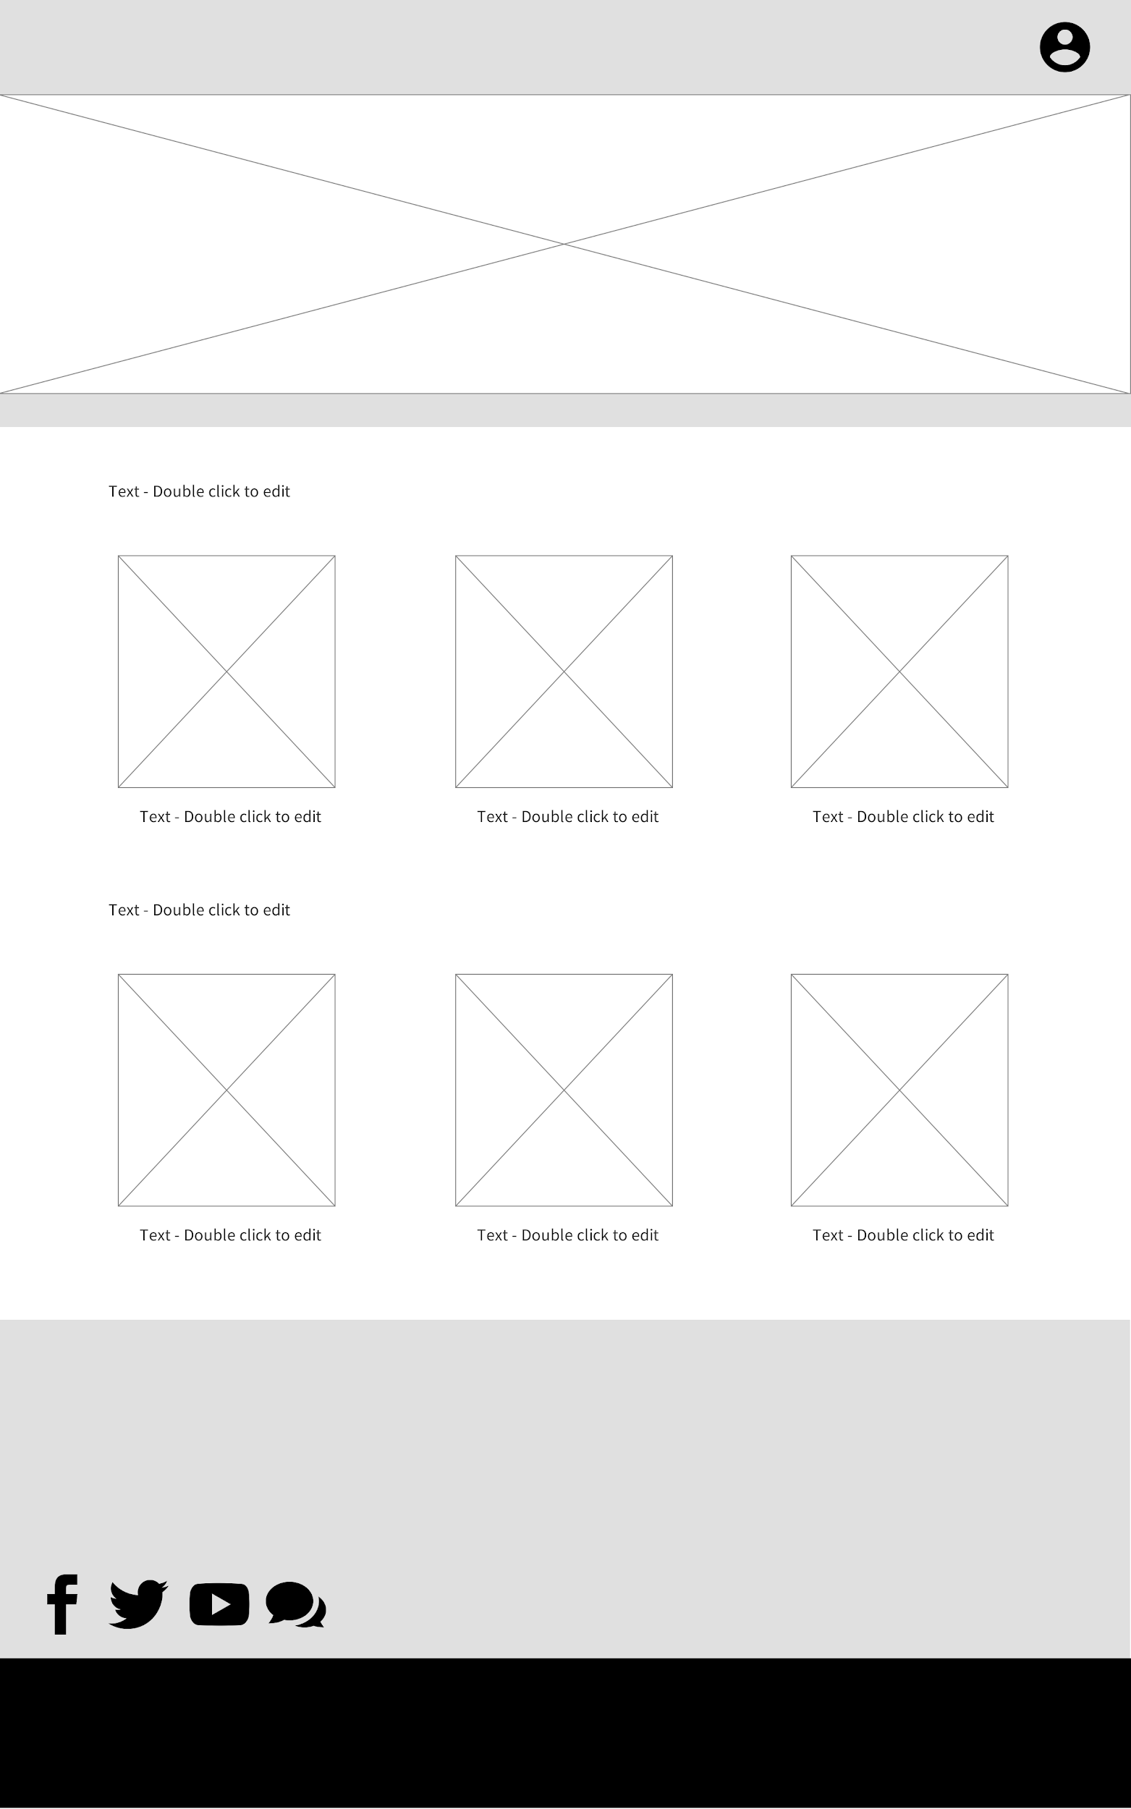
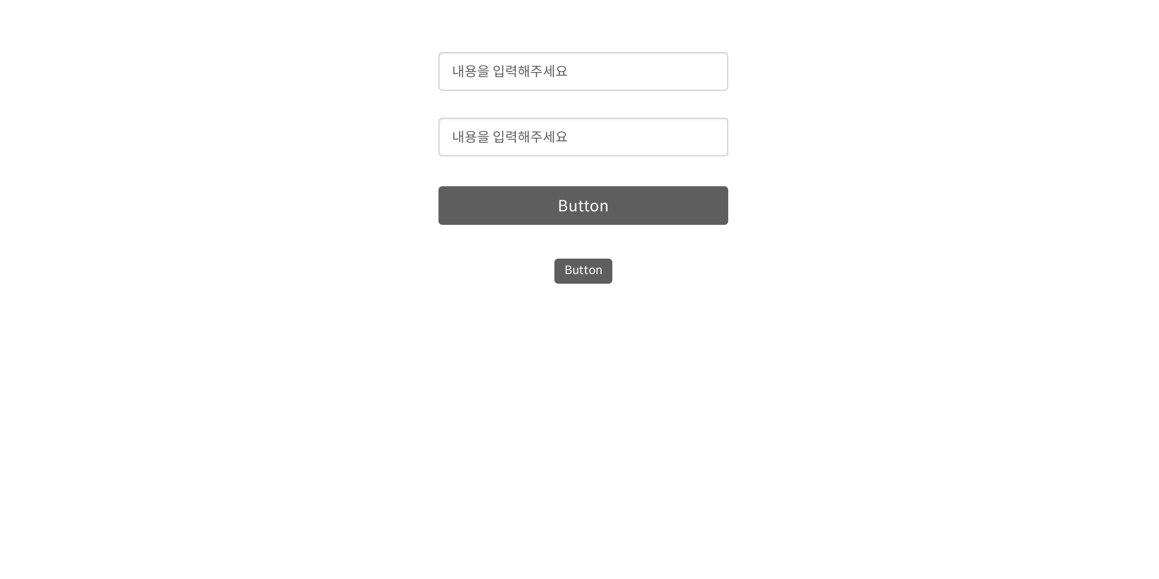
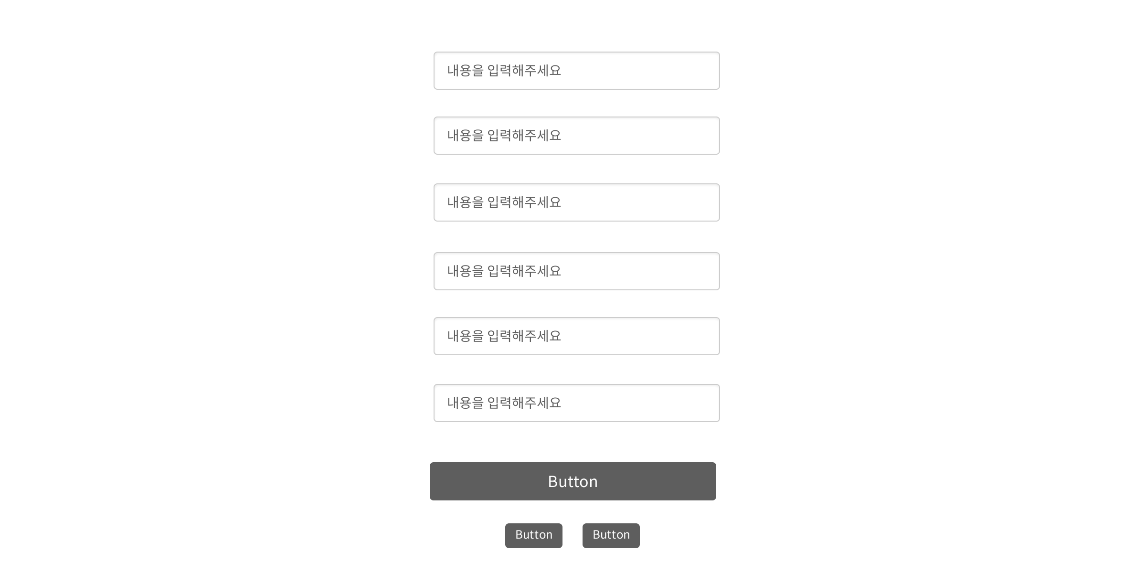
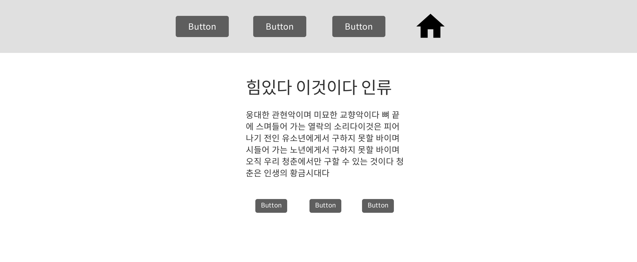
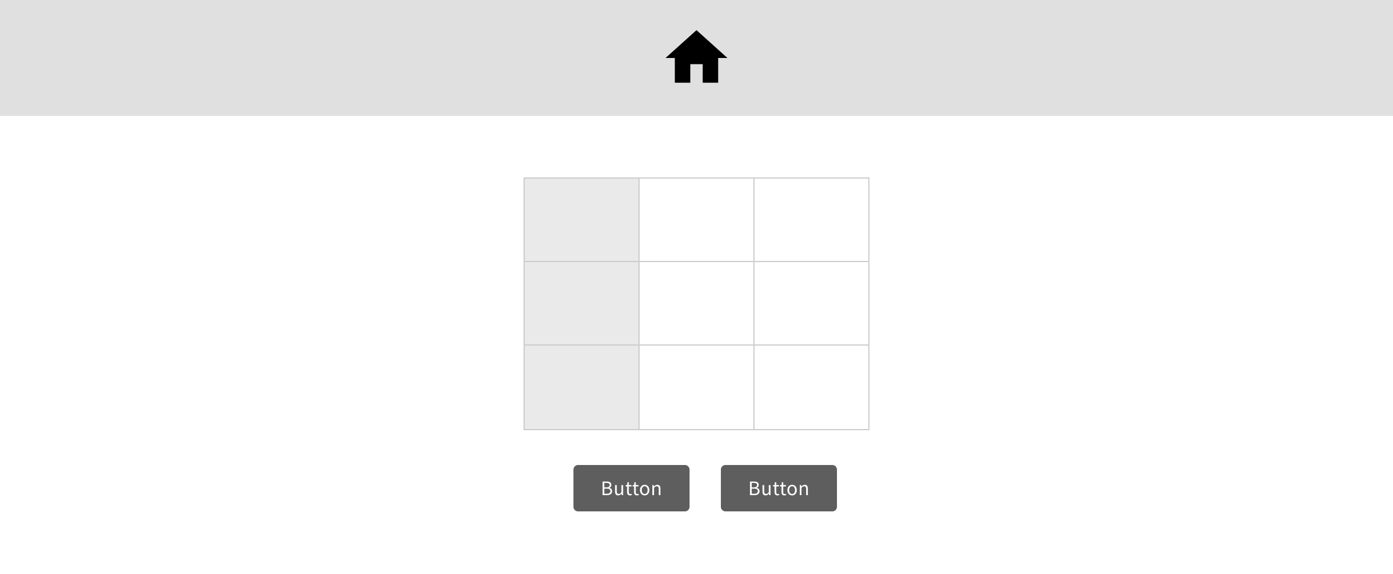
4
UI 설계
로그인
회원가입
관리자
관리자 / 유저를 분류
유저
홈

Slide 13
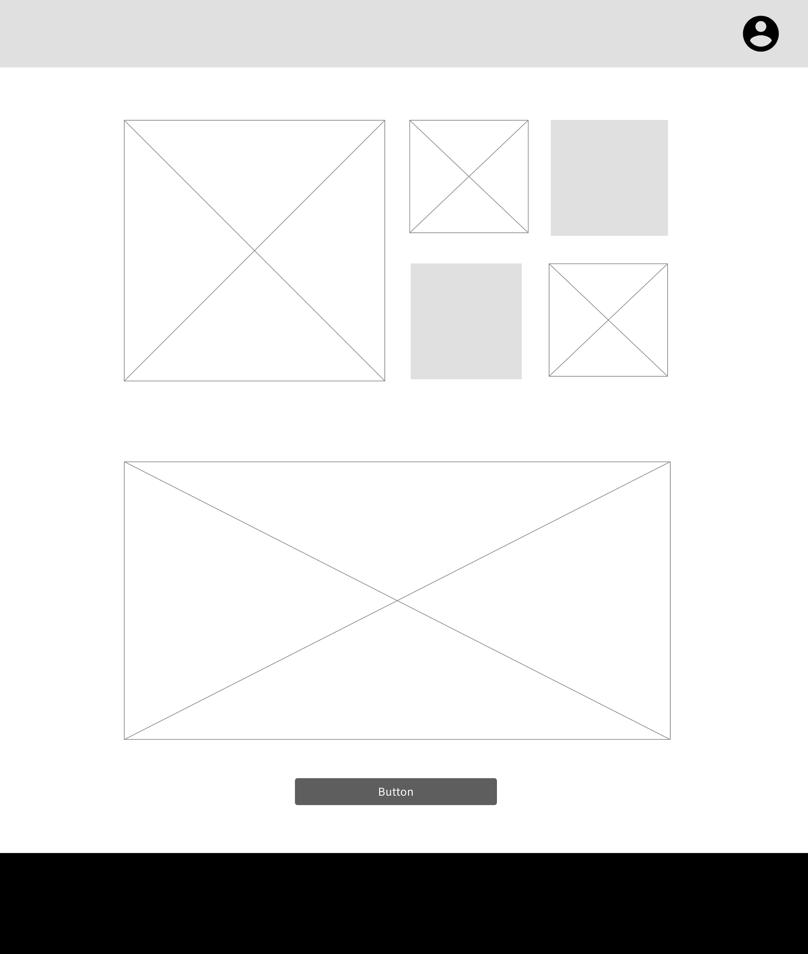
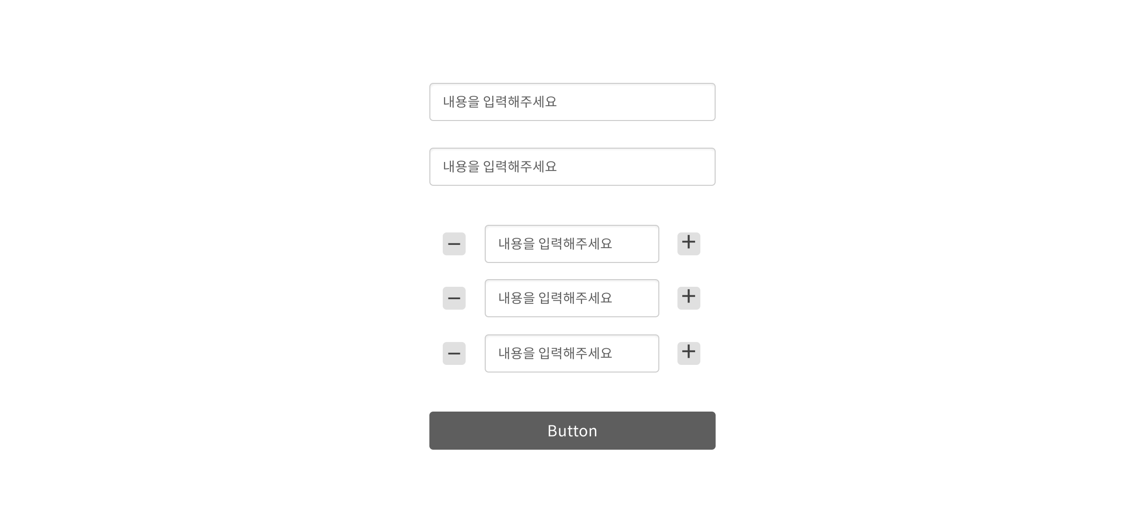
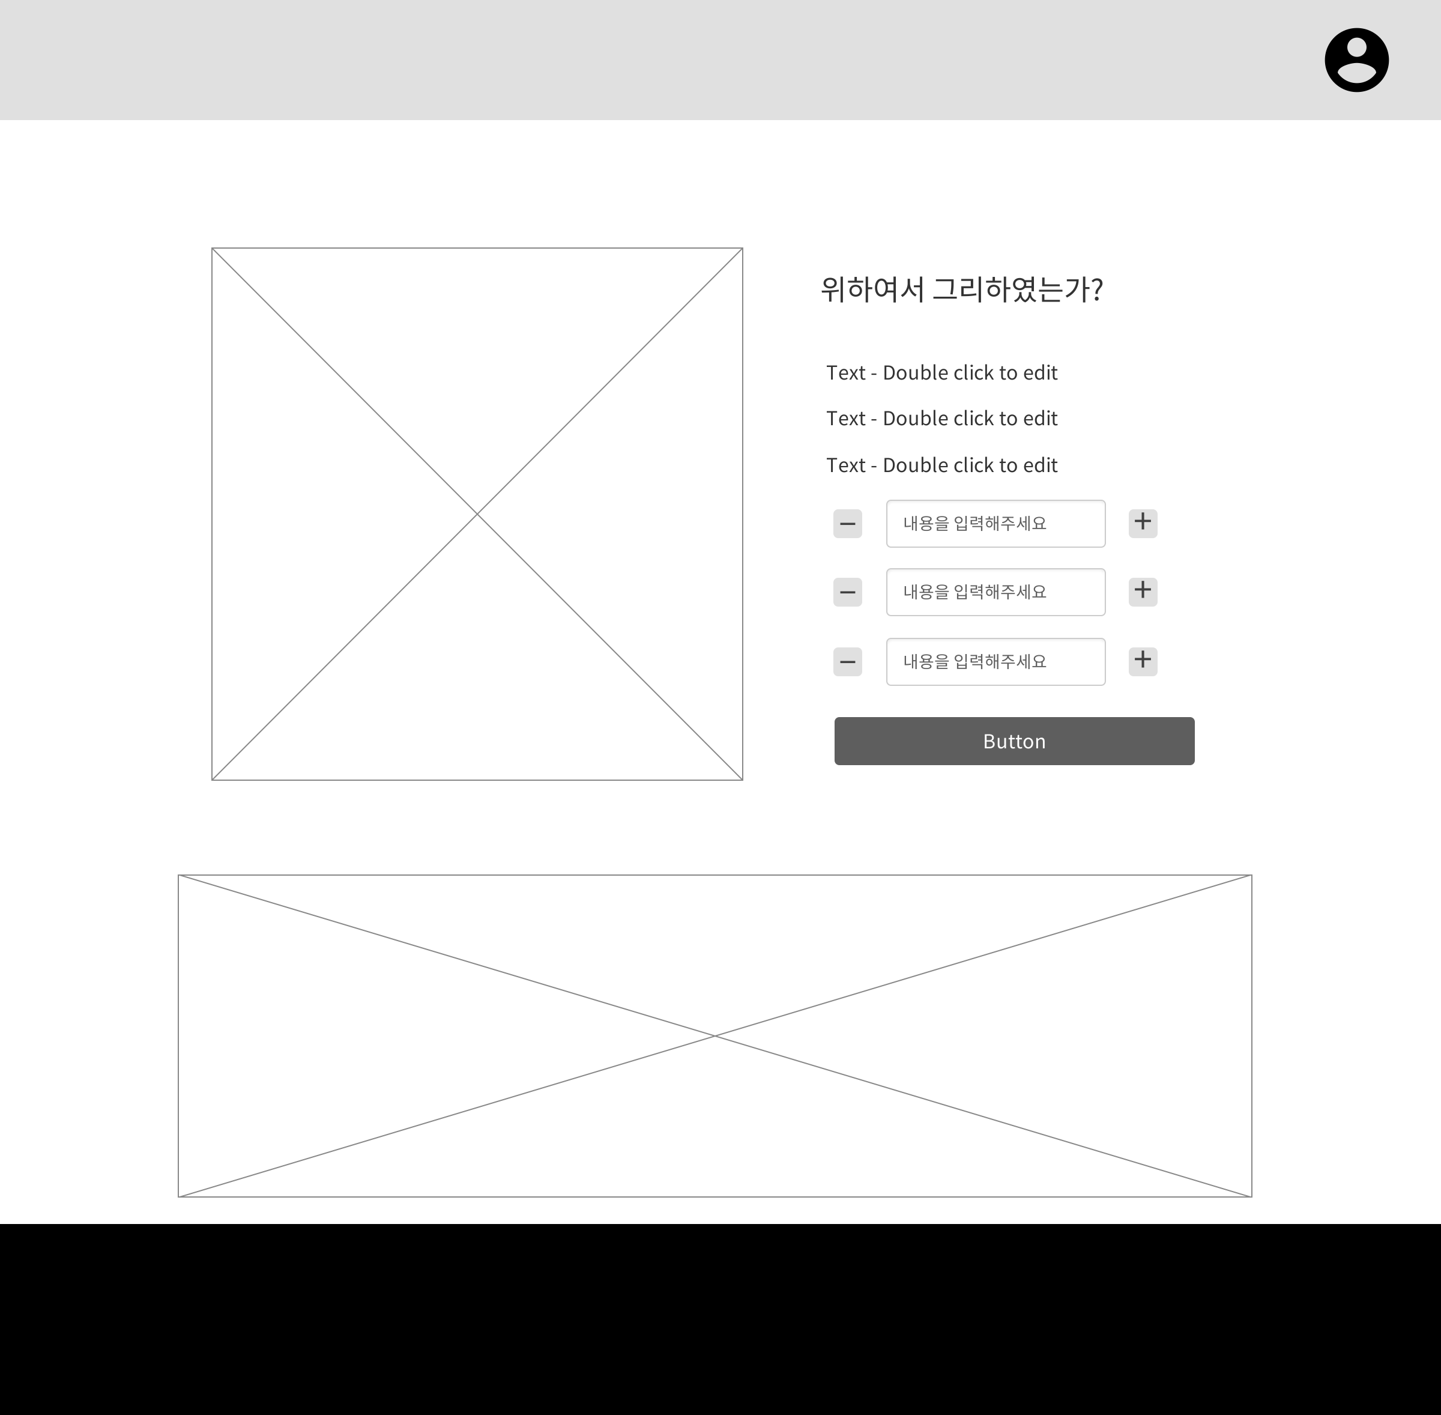
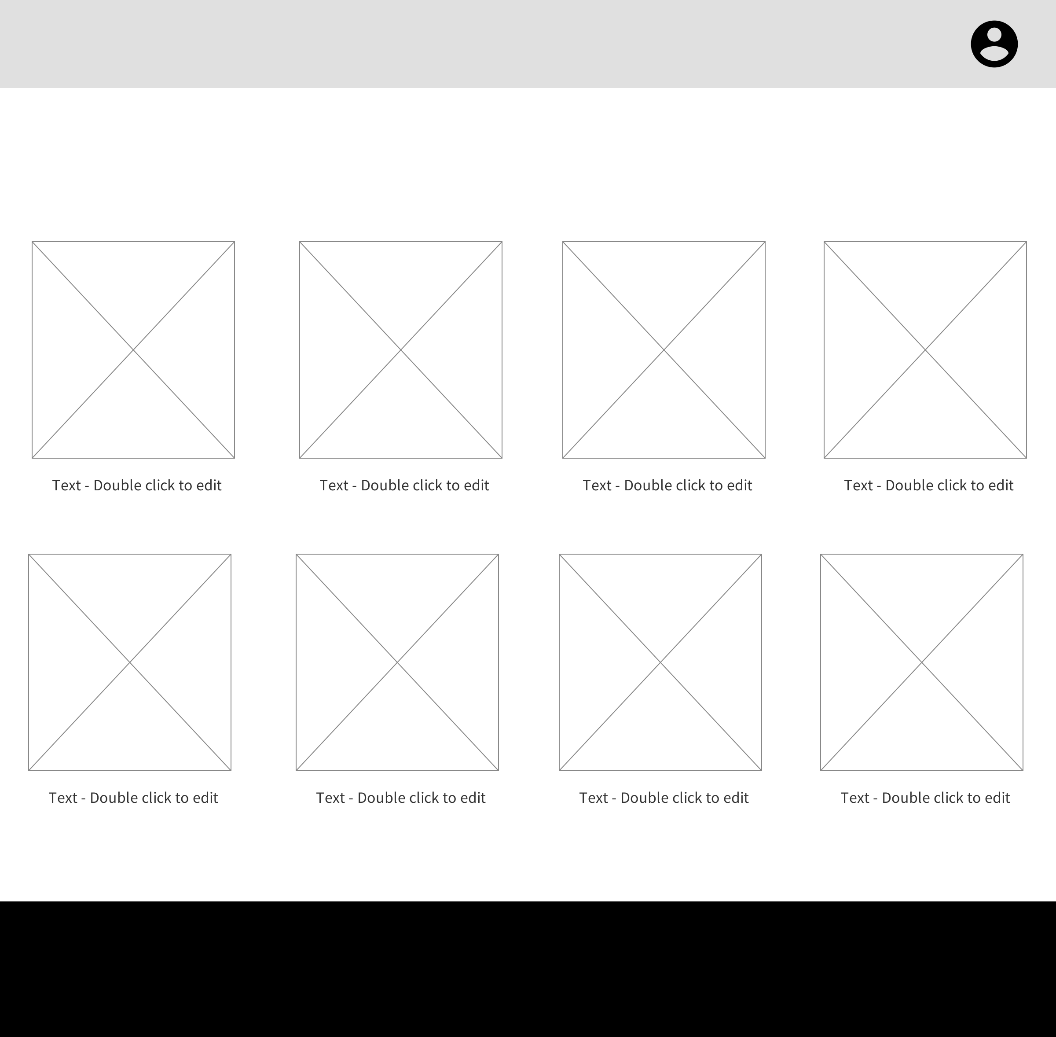
구독, 이벤트, 주문
주문 폼
홈
리스트
상세 페이지

Slide 14
Part 5.
DB 설계

Slide 15
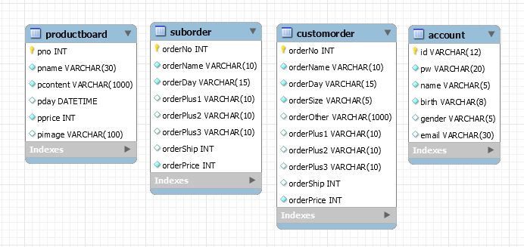
5
DB 설계
productboard (제품 테이블)
이름 | 데이터 타입 | 설명
pno | int | 제품 번호
pname | varchar(30) | 제품 이름
pcontent | varchar(1000) | 제품 내용
pday | datetime | 제품 등록 날짜
pprice | int | 제품 가격
pimage | varchar(100) | 제품 이미지

Slide 16
suborder (구독 테이블)
이름 | 데이터 타입 | 설명
orderNo | int | 구독 신청 번호
orderName | varchar(10) | 구독자 이름
orderDay | varchar(15) | 구독 날짜
orderPlus1 | varchar(10) | 추가물품 1
orderPlus2 | varchar(10) | 추가물품 2
orderPlus3 | varchar(10) | 추가물품 3
orderShip | int | 배송비
orderPrice | int | 가격
customorder (주문제작 테이블)
이름 | 데이터 타입 | 설명
orderNo | int | 주문 신청 번호
orderName | varchar(10) | 주문자 이름
orderDay | varchar(15) | 주문 날짜
orderSize | varchar(5) | 주문 크기
orderOther | varchar(1000) | 주문 기타사항
orderPlus1 | varchar(10) | 추가물품 1
orderPlus2 | varchar(10) | 추가물품 2
orderPlus3 | varchar(10) | 추가물품 3
orderShip | int | 배송비
orderPrice | int | 가격
account (회원)
이름 | 데이터 타입 | 설명
id | varchar(12) | 아이디
pw | varchar(20) | 비밀번호
name | varchar(5) | 이름
birth | varchar(8) | 생년월일
gender | varchar(5) | 성별
email | varchar(30) | 이메일 주소

Slide 17
Part 6.
주요 기술 상세

Slide 18
깃허브(Github)
https://github.com/ena-nam/pot

Slide 19


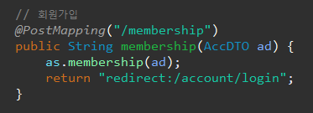


6
주요 기술 상세
회원가입
accService
account/membership.jsp
accServiceImpl
accController
accDAO.interface
accDAO.xml
로그인 페이지로

Slide 20
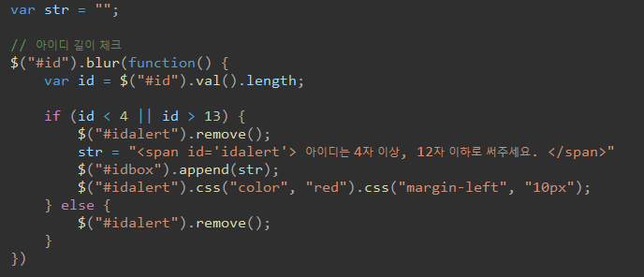
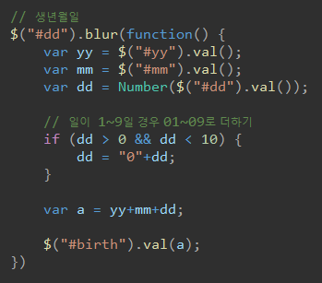
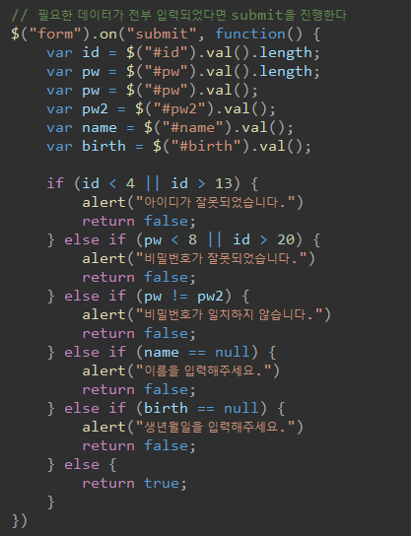
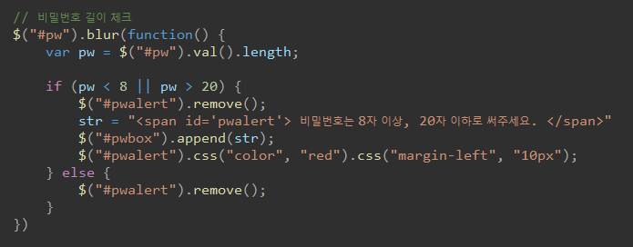
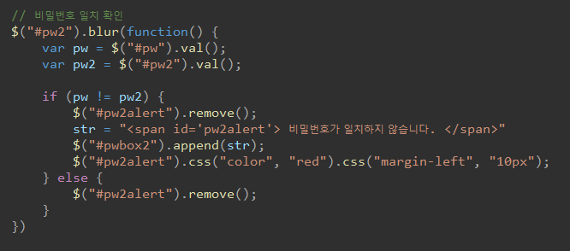
회원가입 JS
login.js
< 입력한 생년월일에 맞춰
input type=”hidden”에 통틀어 입력한다.
< 비밀번호가 길이에
맞춰졌는지 확인한다.
< 비밀번호가 앞서 입력한
비밀번호와 일치하는지 확인한다.
모든 공란이 알맞게 채워졌는지 확인한 후
전부 일치할 때 submit을 실행한다. >

Slide 21
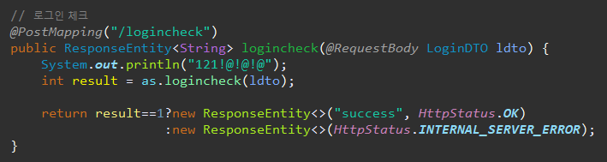
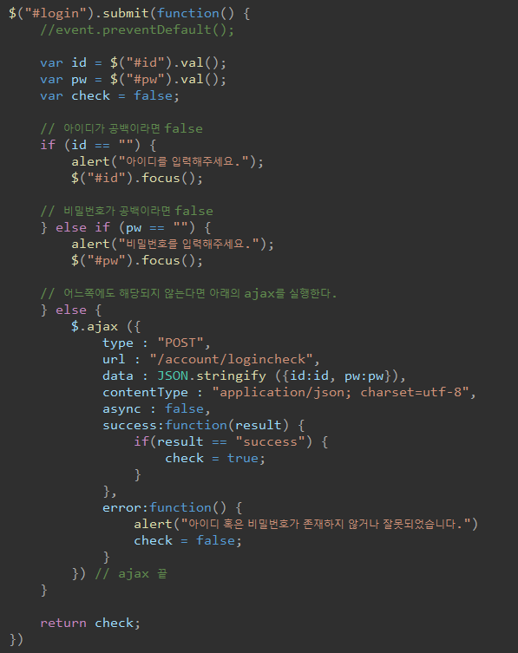



로그인 체크
account/login.jsp
logincheck.js
accService
accServiceImpl
1을 반환하지 못하면
로그인 실패
1을 반환하면
로그인 성공
accDAO.interface
accDAO.xml
메인 페이지로

Slide 22
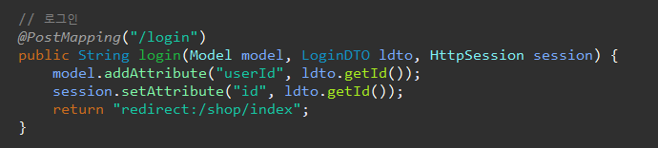
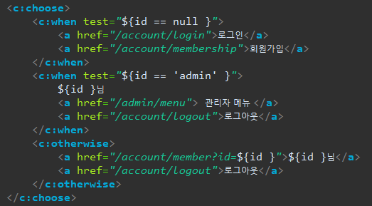
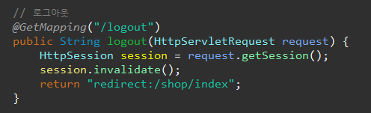
로그인 체크 완료 후
관리자 메뉴
회원 메뉴
accountController
로그아웃
로그인 한 사람이 누구냐에 따라 표시되는 메뉴를 바꾼다.

Slide 23
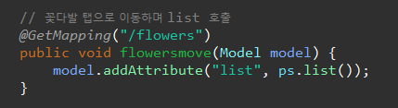
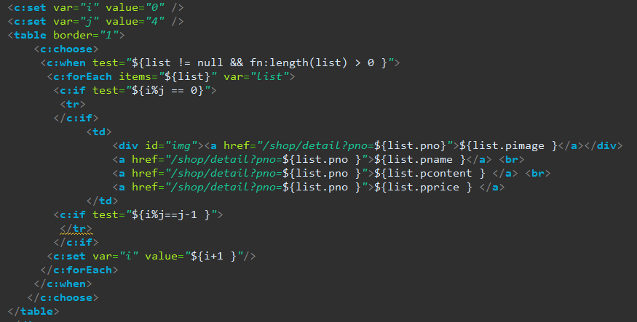

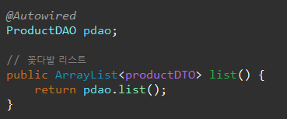


메인 페이지(꽃다발 리스트)
ShopController
productService, productServiceImpl
리스트의 가로 수가 4개일 때 줄바꿈을 한다.
Flowers.jsp
ProductDAO, ProductDAO.xml

Slide 24
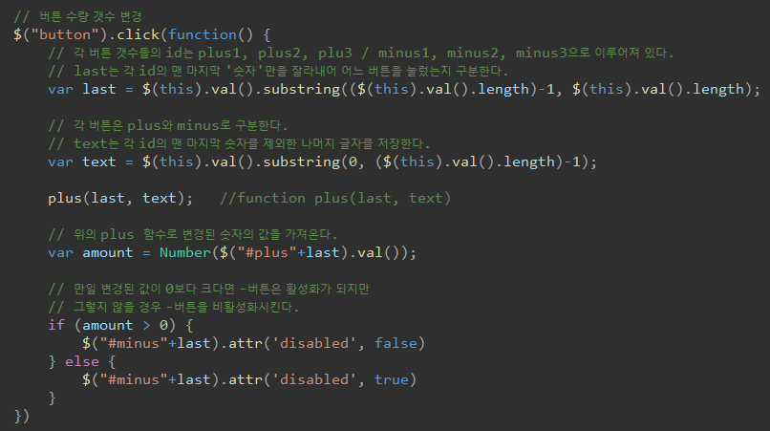
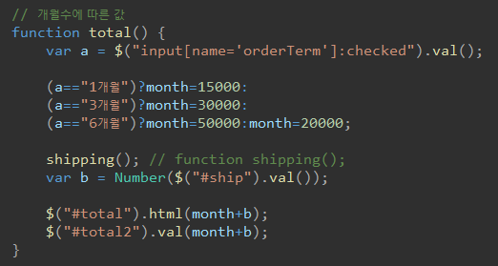
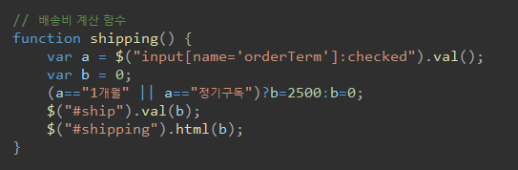
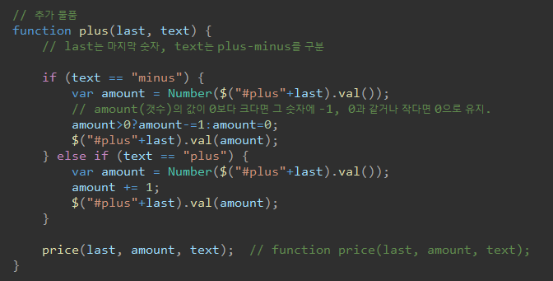
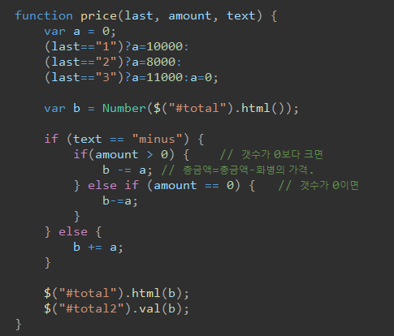
구독, 주문제작 폼
사용자가 선택한 추가물품 개수에 따라 가격을 변경한다.
JQuery
Plus 함수 호출
사용자가 선택한 개월 수에 따라 가격을 변경하고 배송비 함수를 호출한다
호출된 배송비 함수는
Html의 값을 변경한다.
price 함수 호출

Slide 25
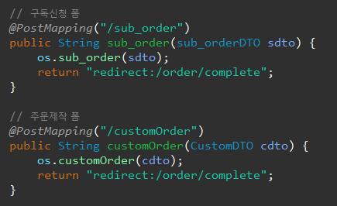
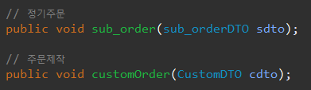
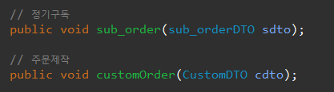
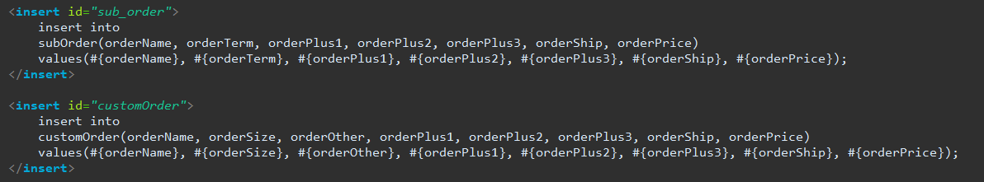
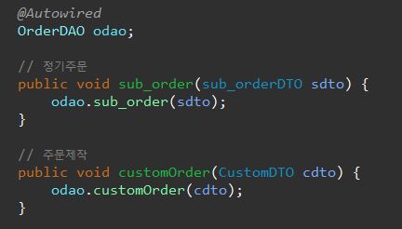
구독, 주문제작 폼
주문완료 페이지로
OrderController
orderDAO, orderDAO.xml
OrderService, OrderServiceImpl

Slide 26
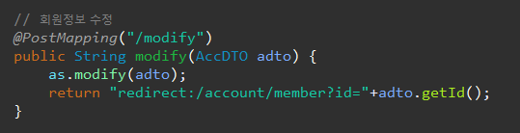
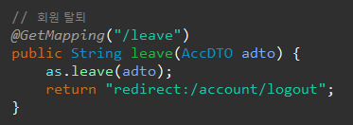


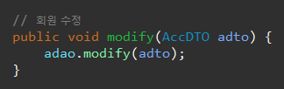





회원 정보 수정, 삭제
수정
삭제
accountController
accountController
accService, accServiceImpl
accService, accServiceImpl
accDAO, accDAO.xml
accDAO, accDAO.xml

Slide 27
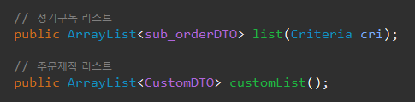
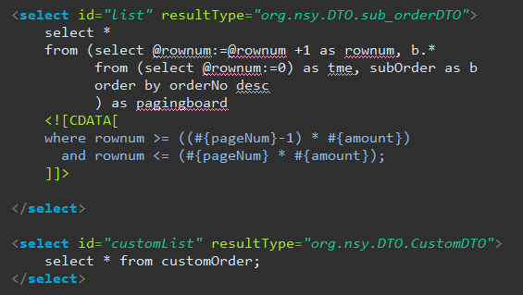
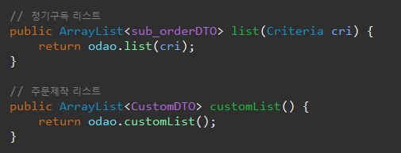
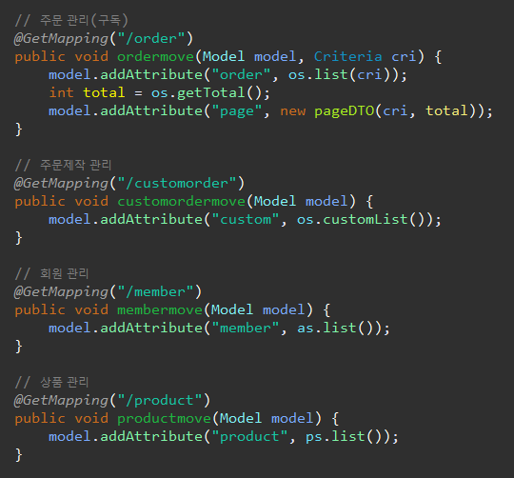

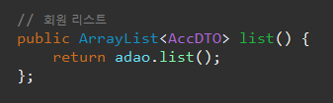




관리자 페이지 리스트
orderService, orderServiceImpl
orderDAO, orderDAO.xml
accService, accServiceImpl
accDAO, accDAO.xml
adminController
productService, productServiceImpl
productDAO, productDAO.xml

Slide 28

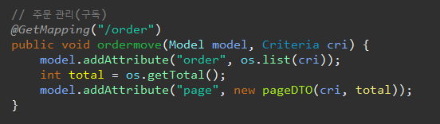
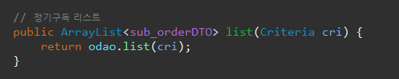
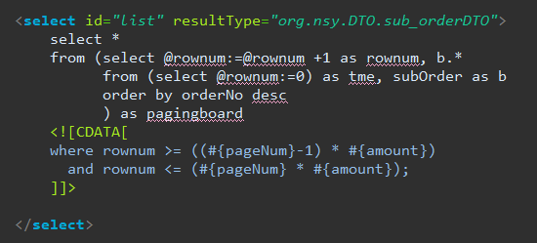

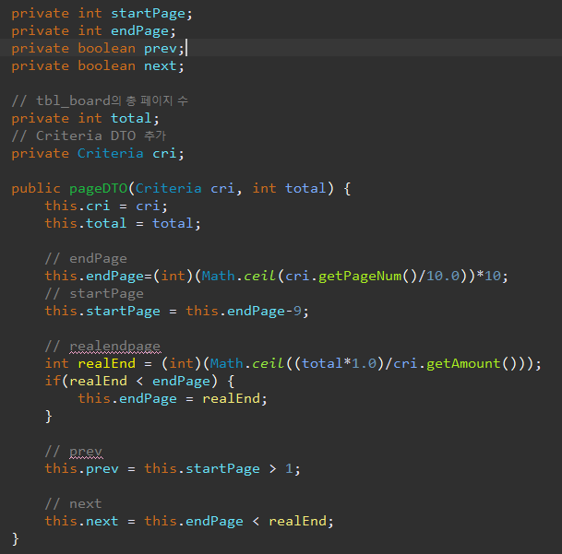
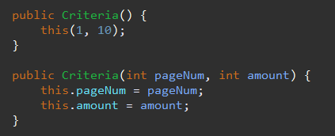
관리자 리스트 페이징
orderService, orderServiceImpl
adminController
Criteria
orderDTO
orderDTO.xml
pageDTO(Criteria, int)

Slide 29
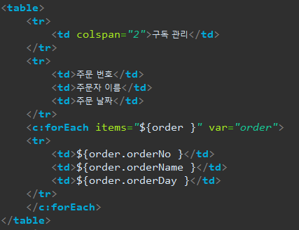
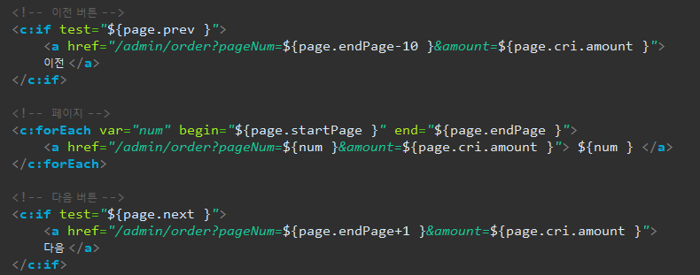
페이징 JSP
게시판 목록 리스트
게시판 아래
이전 (숫자) (숫자)… 다음

Slide 30




관리자 상품 등록, 상세보기
게시글, 이미지 등록
productService, productServiceImpl
productDAO, productDAO.xml
adminController

Slide 31




관리자 상품 등록, 상세보기
상세보기
adminController
jsp
productService, productServiceImpl
productDAO, productDAO.xml

Slide 32








관리자 상품 수정, 삭제
수정
삭제
adminController
accountController
productService, productServiceImpl
accService, accServiceImpl
accDAO, accDAO.xml
accDAO, accDAO.xml

Slide 33
감사합니다
남소연
Copyrightⓒ. Saebyeol Yu. All Rights Reserved.

